Slide 1
Système de Gestion de Location d'Appartements
AIT LAHCEN Achraf

Slide 2
Ordre du jour
Introduction
Problématique
Solution proposée
Aspects techniques
Pourquoi Java et Angular ?
Qu'est-ce que Spring Boot et Pourquoi l’utiliser ?
Différences entre Spring et Spring Boot
Conception
Conclusion

Slide 3

Introduction
Bonjour à tous, je suis ravi de vous présenter aujourd'hui mon projet : un système de gestion de location d'appartements, conçu pour simplifier et optimiser la gestion locative pour les propriétaires et l'expérience de réservation pour les locataires. Dans un marché en pleine expansion, dominé par des plateformes comme Airbnb, il est essentiel de disposer d'outils performants pour gérer efficacement les annonces et les réservations. Ce projet vise à répondre à ce besoin en offrant une solution complète et intuitive.

Slide 4

Problématique

Slide 5
Malgré l'essor des plateformes de location d'appartements, de nombreux défis persistent pour les propriétaires et les locataires. Les propriétaires se retrouvent souvent submergés par la gestion manuelle de leurs annonces, des réservations, des paiements et de la communication avec les locataires. Cette gestion chronophage et complexe augmente le risque d'erreurs et peut entraîner une perte de revenus.
De leur côté, les locataires peuvent rencontrer des difficultés à trouver des logements correspondant à leurs critères, à comparer les prix et les disponibilités, et à communiquer facilement avec les propriétaires. Un manque de centralisation et d'automatisation rend le processus de recherche et de réservation fastidieux et peu transparent.

Slide 6

Solution proposée
Pour répondre à ces défis, j'ai développé un système de gestion de location d'appartements qui offre une solution centralisée et automatisée pour toutes les étapes de la location.

Slide 7
Gestion des annonces : Création, modification et publication d'annonces avec description détaillée, photos, caractéristiques, prix et localisation.
Gestion des réservations et des disponibilités : Suivi en temps réel des disponibilités, gestion des demandes de réservation, confirmation et annulation des réservations.
Gestion des utilisateurs : Création et gestion des comptes propriétaires, locataires et administrateurs, avec des rôles et permissions spécifiques.
Gestion des paiements et facturations : Traitement sécurisé des paiements en ligne, génération de factures et suivi des transactions.
Suivi des états des appartements : Gestion des états (libre, occupé, en maintenance) pour optimiser la planification et la disponibilité.
Automatisation de la tarification : Adaptation automatique des prix en fonction des saisons, des promotions et de la demande.
Communication : Plateforme de messagerie intégrée pour faciliter la communication entre locataires et propriétaires.
Attribution de tâches aux prestataires : Gestion des tâches de nettoyage, de maintenance et de réparation, avec assignation aux prestataires et suivi de l'exécution.
Rapports et statistiques : Génération de rapports sur les revenus, les réservations, les disponibilités et les performances des annonces.

Slide 8

Aspects techniques

Slide 9
Back-end (serveur)
Langage de programmation : Java
Framework : Spring Boot
Base de données : MariaDB
ORM (Object-Relational Mapping) : Spring Data JPA (simplifie l'accès et la manipulation des données en base)
API REST : Spring Web (pour créer des API RESTful)
Sécurité : Spring Security
Outils de build : Maven ou Gradle (pour gérer les dépendances et construire le projet)
Serveur d'application : Tomcat (intégré à Spring Boot)
Front-end (interface utilisateur)
Framework JavaScript : Angular
Gestionnaire de paquets : npm ou Yarn (pour gérer les dépendances JavaScript)
Bibliothèque UI : TailWind CSS(pour faciliter le style et le design responsive)

Slide 10
Autres outils et technologies
Gestion de version : Git (pour suivre les modifications de ton code)
Hébergement
Heroku (facile à utiliser, idéal pour les projets de démonstration)
AWS (Amazon Web Services) (flexible, puissant, adapté aux applications en production)
Google Cloud Platform
Tests
JUnit et Mockito (pour les tests unitaires)
Selenium (pour les tests d'intégration et d'interface utilisateur)
Intégration continue / Déploiement continu (CI/CD)
Jenkins

Slide 11
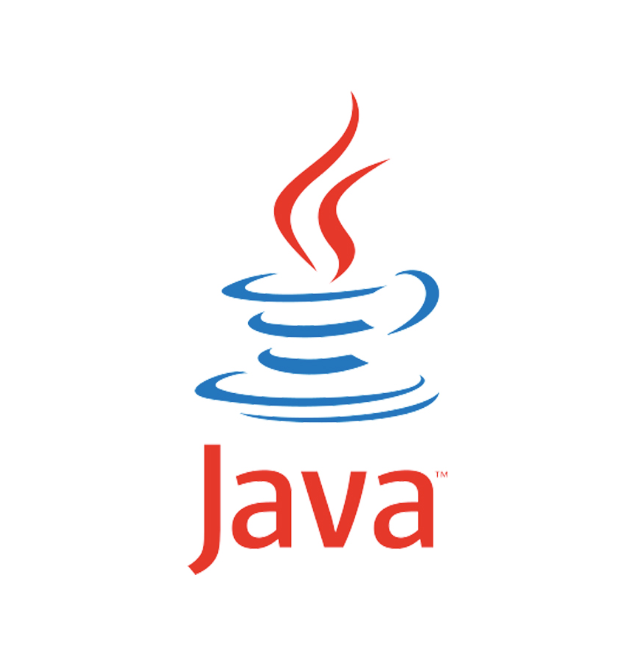
Pourquoi Java?
Robustesse et stabilité : Java est un langage éprouvé, connu pour sa robustesse et sa stabilité. Il est capable de gérer des applications complexes et critiques sans problème.
Performance : Java offre de bonnes performances, ce qui est important pour une application qui doit gérer un grand nombre d'utilisateurs et de données.
Portabilité : Java est un langage portable, ce qui signifie que ton application peut être exécutée sur différents systèmes d'exploitation (Windows, Linux, macOS) sans modification du code.

Slide 12

Pourquoi Angular ?
Angular est un framework front-end complet : Angular prend en charge la création de l'interface utilisateur, la gestion des données, le routage, etc. Tu n'as pas besoin d'un moteur de templates côté serveur comme Thymeleaf.
API REST : Angular communique avec ton back-end Spring via une API REST. Ton back-end fournit les données au format JSON, et Angular les affiche dans l'interface utilisateur.

Slide 13
Qu'est-ce que Spring Boot ?

Slide 14

Spring Boot est un framework Java qui simplifie considérablement le développement d'applications Spring. Il prend en charge la configuration automatique, l'intégration facile des dépendances et embarque un serveur web, ce qui facilite le déploiement. Spring Boot permet aux développeurs de se concentrer sur la logique métier de leurs applications plutôt que sur la configuration fastidieuse.

Slide 15
Pourquoi utiliser Spring Boot ?
Configuration simplifiée : Spring Boot configure automatiquement de nombreux aspects de ton application, ce qui réduit considérablement le temps de configuration manuelle.
Dépendances simplifiées : Spring Boot gère les dépendances de ton projet, ce qui facilite l'ajout et la suppression de bibliothèques.
Facilité de déploiement : Spring Boot facilite le déploiement de ton application en créant un fichier JAR exécutable qui contient tout ce dont tu as besoin.
Serveur embarqué : Spring Boot inclut un serveur web (Tomcat, Jetty, etc.), ce qui te permet de déployer ton application sans avoir à configurer un serveur externe.

Slide 16

Différences entre Spring et Spring Boot

Slide 17
Configuration
Spring : Nécessite une configuration manuelle importante, souvent via des fichiers XML.
Spring Boot : Offre une configuration automatique basée sur les dépendances présentes dans le projet.
Complexité
Spring : Peut-être complexe à configurer et à utiliser, surtout pour les débutants.
Spring Boot : Simplifie le développement d'applications Spring en réduisant la configuration et en offrant des fonctionnalités prêtes à l'emploi.
Productivité
Spring : Peut-être moins productif en raison de la configuration manuelle et de la complexité.
Spring Boot : Augmente la productivité en automatisant de nombreuses tâches et en facilitant le développement.

Slide 18

Conception

Slide 19
La phase de conception du système de gestion de location d’appartements a été structurée autour d’une approche modulaire et orientée objet, permettant de répondre efficacement aux besoins fonctionnels et non fonctionnels identifiés. Le modèle conceptuel s’appuie sur une architecture multi-acteurs, intégrant les rôles clés tels que propriétaires, locataires, administrateurs, prestataires, agents immobiliers, syndics et services comptables.
Chaque entité métier a été modélisée via des diagrammes de classes détaillés, définissant clairement les attributs, les relations et les responsabilités. Les interactions entre utilisateurs et système ont été formalisées à travers des diagrammes de cas d’utilisation et de séquence, garantissant une compréhension précise des flux fonctionnels.
Par ailleurs, la conception intègre des mécanismes de sécurité, d’authentification et de gestion des droits d’accès, assurant la confidentialité et l’intégrité des données. Enfin, la modularité du système facilite son évolutivité et sa maintenance, tout en permettant une intégration fluide des fonctionnalités spécifiques telles que la tarification saisonnière, la gestion des tâches prestataires, et la communication interne.

Slide 20
Conclusion
En offrant ces fonctionnalités, mon système permet aux propriétaires de gagner du temps, d'optimiser leurs revenus et d'améliorer la satisfaction de leurs locataires. Pour les locataires, il offre une expérience de recherche et de réservation plus simple, plus transparente et plus agréable.
En résumé, Java est un langage fiable, performant, portable et évolutif, avec un large écosystème et une communauté importante. Il est parfaitement adapté au développement d'applications d'entreprise comme ton système de gestion de location d'appartements.

Slide 21
Merci

